Slide 1
литералы==значение переменной

Slide 2
Литералы представляют собой константы, включаемые непосредственно в текст программы.
Литералы могут быть изменены в тексте программы лишь во время редактирования. В отличие от переменных, литералы не могут изменяться во время выполнения программы.

Slide 3
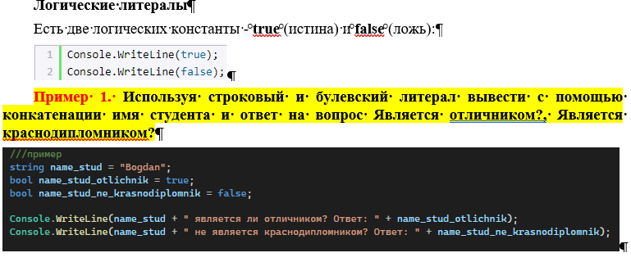

Slide 4
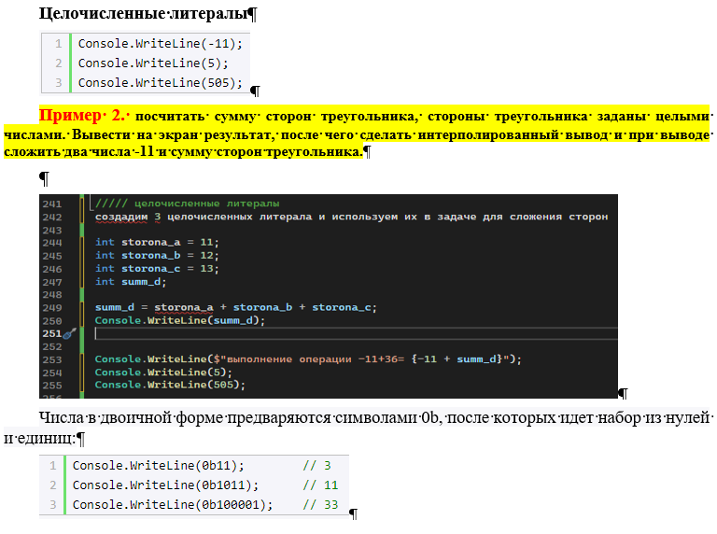

Slide 5


Числа в двоичной форме
шестнадцатеричной форме

Slide 6

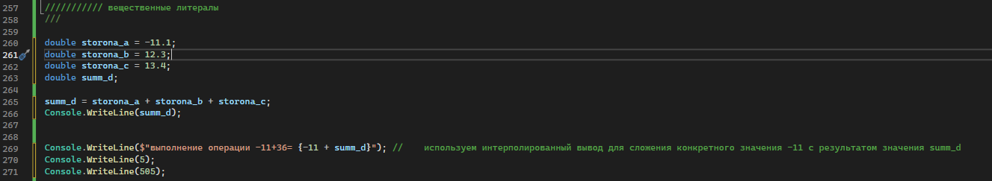
Вещественные литералы

Slide 7
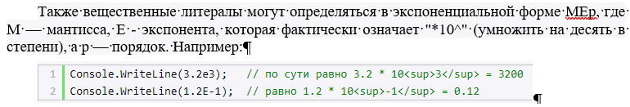
Вещественные литералы

Slide 8



Символьные литералы
Литералы управляющие последовательностями

Slide 9
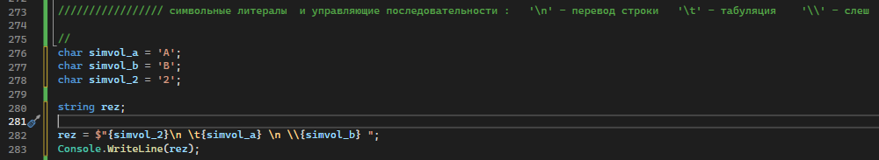
Символьные литералы
Литералы управляющие последовательностями

Slide 10


символы '\x', после которых идет шестнадцатеричный код символа из таблицы ASCII.
'\u', после которых идет шестнадцатеричный код Unicode

Slide 11


Строковые литералы
Если внутри строки необходимо вывести двойную кавычку,
то такая внутренняя кавычка предваряется обратным слешем
последовательность '\n' осуществляет перевод на новую строку:
результат

Slide 12
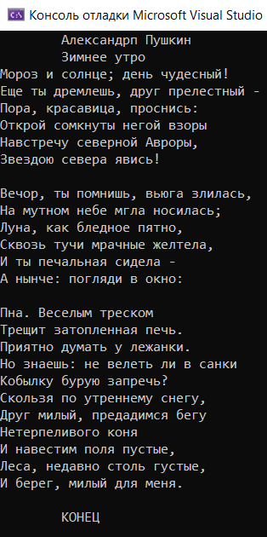

Slide 13
